Slide 1
几何问题选讲
刘严培 李文昊

Slide 2
ICPC中的几何问题
代码量，实现难度。
Trick。
精度问题。

Slide 3
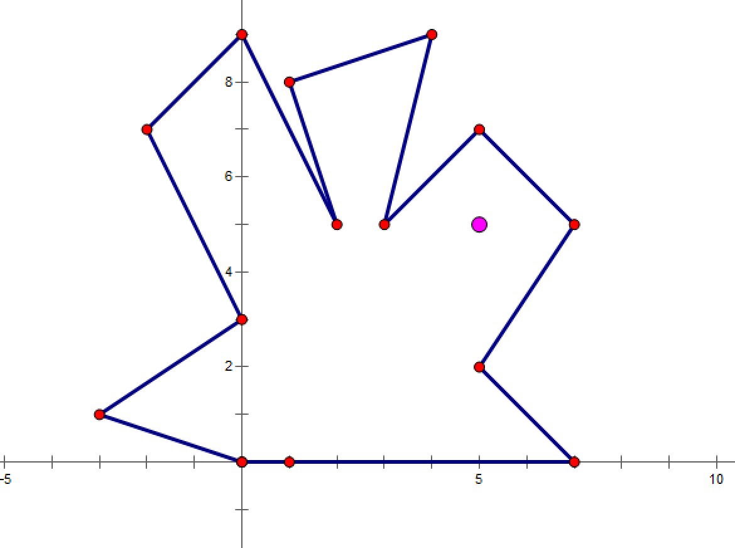
Closed Fences (USACO fence4)
给定一个简单多边形，和一个人的坐标，求这个人能看到多边形的哪些边。
点数<=200

Slide 4
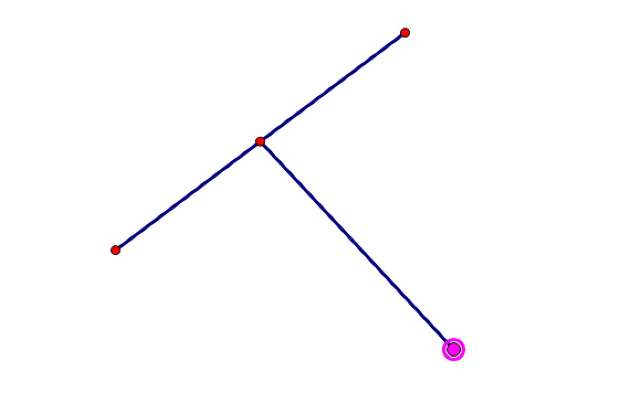
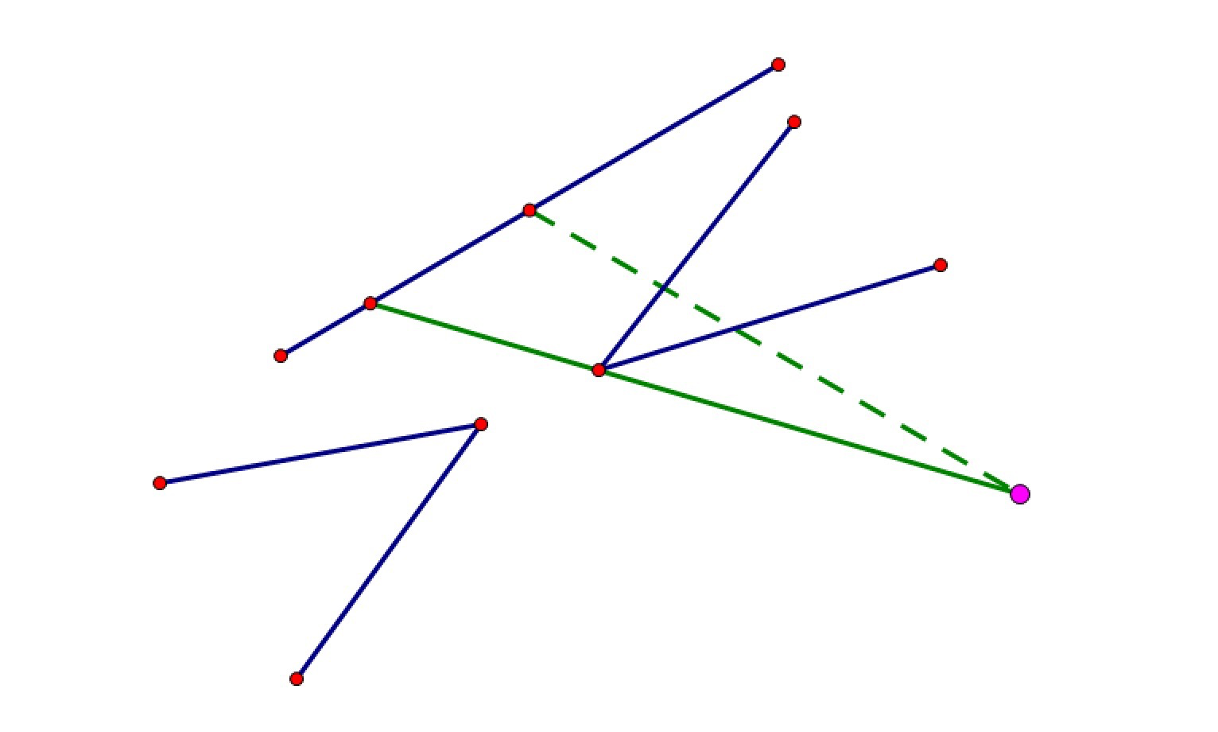
Closed Fences (USACO fence4)
考虑如何描述“看见”。

Slide 5
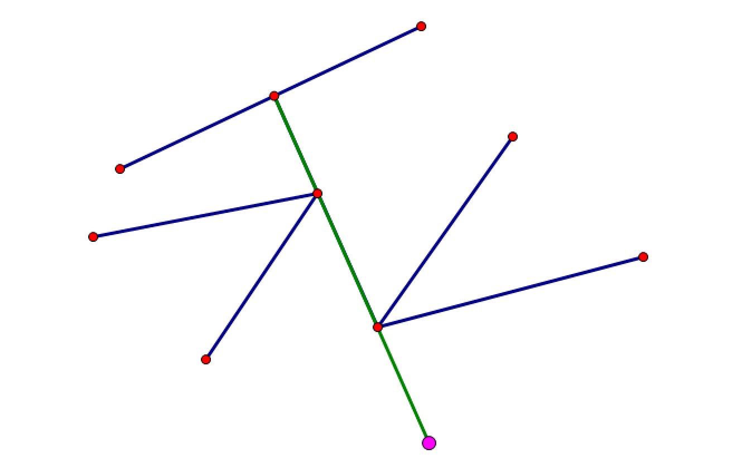
Closed Fences (USACO fence4)
Trick还是有的

Slide 6
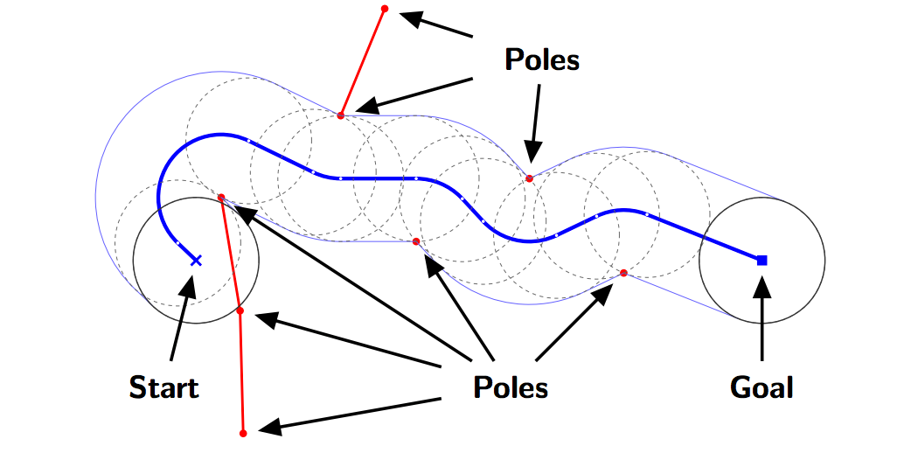
Cornering at Poles (Tokyo Regional 2014)
给定半径为R的圆的初始位置和目标位置，以及平面上一些障碍点，求最短路距离。
障碍点的个数<=8

Slide 7
Cornering at Poles (Tokyo Regional 2014)
首先将圆缩成点，障碍点扩成圆。
考虑点可能走过的路径
圆与圆的公切线
点到圆的切线
圆弧
建立关键点
圆上的切点
建立边

Slide 8
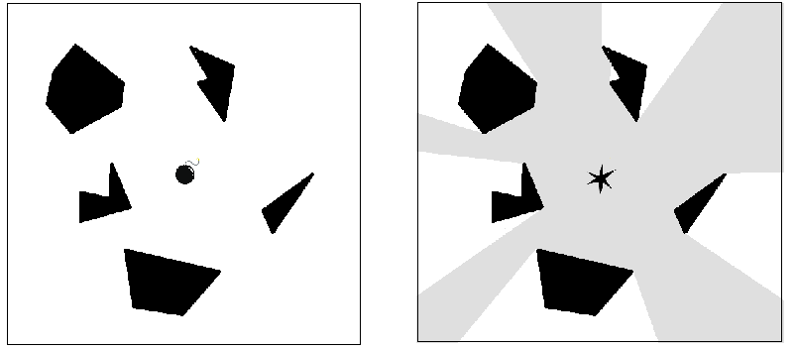
Alice and Bomb (JAG Asia 2010)
初始在(bx, by)有一个炸弹即将爆炸，平面上有n个简单多边形的障碍物。
Alice初始在(0, 0)，Alice需要尽快的跑到安全的地方。
求最短的距离避难。
n <= 100, 总点数 <= 500

Slide 9
Alice and Bomb (JAG Asia 2010)
类似的思想
关键点

Slide 10
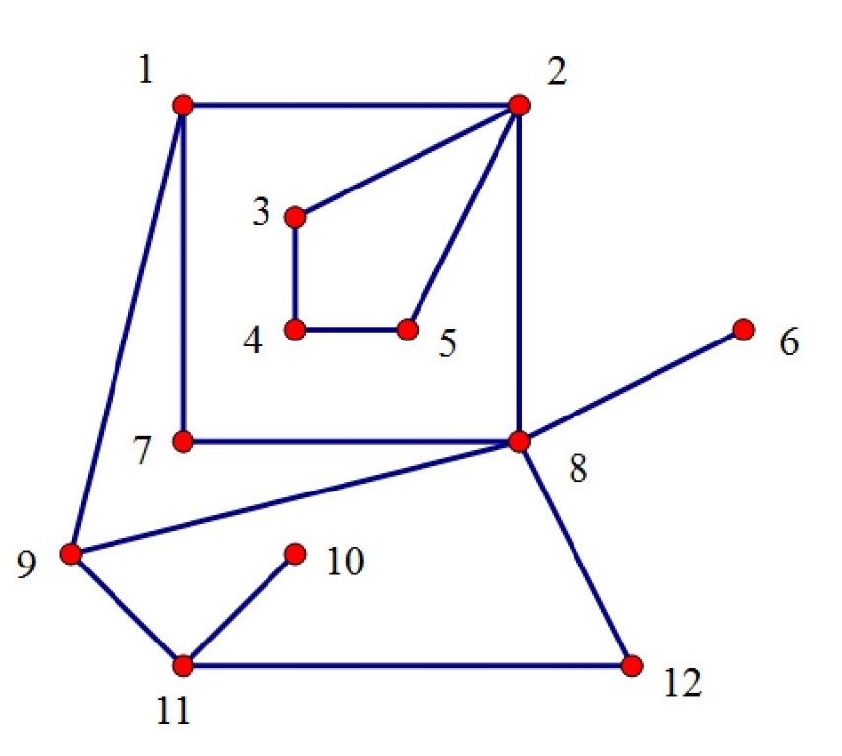
Farmland (Taejon 2001)
给定一个简单连通平面图，求严格不自交且内部无其他点的区域个数。
点数<=200

Slide 11
Farmland (Taejon 2001)
对每条无向边建立两条有向边。
沿新建的有向边走，每到一点继续走上条边的极角序后继。
即可遍历每个区域。

Slide 12
Farmland家族
给定一个平面图，求XX问题。
需要上述的技巧抠出每个区域。
Areas (SGU 209)
给定平面的若干直线，问每个区域的面积。
Area Folding (JAG Summer 2012)
给定一条折线，问其包住的面积。
Porcelain Exhibitions (Fuzhou Regional 2011)
给定平面图，求其对偶图的网络流。
Berpaint (Codeforces 44F)
给定一个平面图，模拟MS Paint的油漆桶功能。

Slide 13
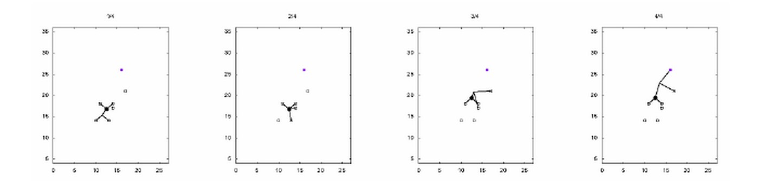
Bouldering (JAG Summer 2010)
给定墙上的n个岩石，一个稳定的攀岩姿势要求四肢里有三个抓在岩石上。
一个人可以看做5条线段组成，躯干长不能超过a，手臂长不能超过b，腿长不能超过c。
求能否从初始状态爬到n号岩石。
n <= 50

Slide 14
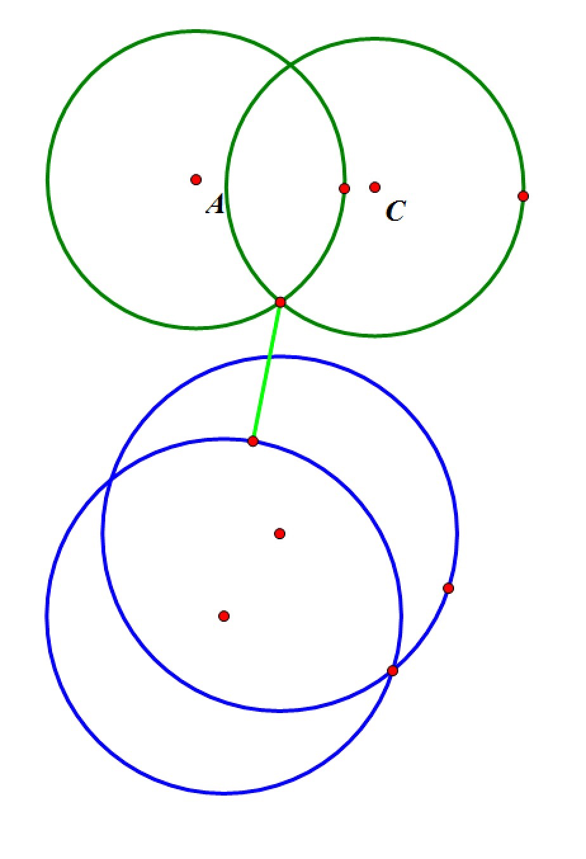
Bouldering (JAG Summer 2010)
关键点在于预处理出状态f[hand1][hand2][foot1][foot2]是否可行，之后是简单的bfs。

Slide 15
Regular Polygon (Code Festival 2014)
给定n个整点，要求选出最多的点组成一个正则多边形。
n <= 50

Slide 16
Regular Polygon (Code Festival 2014)
暴力？O(n^4)
如果n=1000？
时限有些紧的几何题？
逗题。
答案只可能是0或4。
正确性？

Slide 17
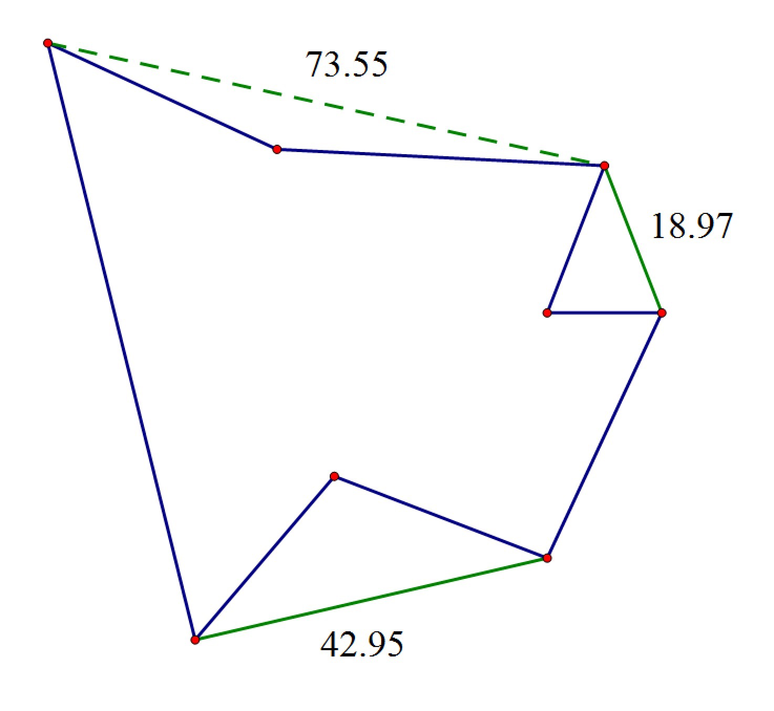
Castle Wall (JAG Winter 2008)
给定一个简单多边形的墙，你可以选择两个点相连建造一些新的墙。
新的墙不能和原来的墙严格相交。
新的墙的总长不能超过L。
求方案使得增加的面积最大。
点数<=64，坐标都为0..100之间的整点。

Slide 18
Castle Wall (JAG Winter 2008)
看起来是一道有些困难的几何题。
坐标是整点……
f[u][area]表示dp到u点，增加的面积为area，花费的最小长度。
边界条件：选择一个y最小的点作为初始。

Slide 19
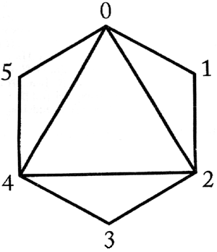
Polygon (POI V)
给定一个凸多边形的三角剖分，选择三个顶点连成三角形，使得与尽量多的三角形相交。
点数<=1e6

Slide 20
Polygon (POI V)
看起来是一道有些古怪的几何题。
三角剖分的对偶图组成一棵树。
任选三个点连成的三角形，在树上的形态为有一个公共端点的三条路径。
正确性？
之后DP即可，O(N)。

Slide 21
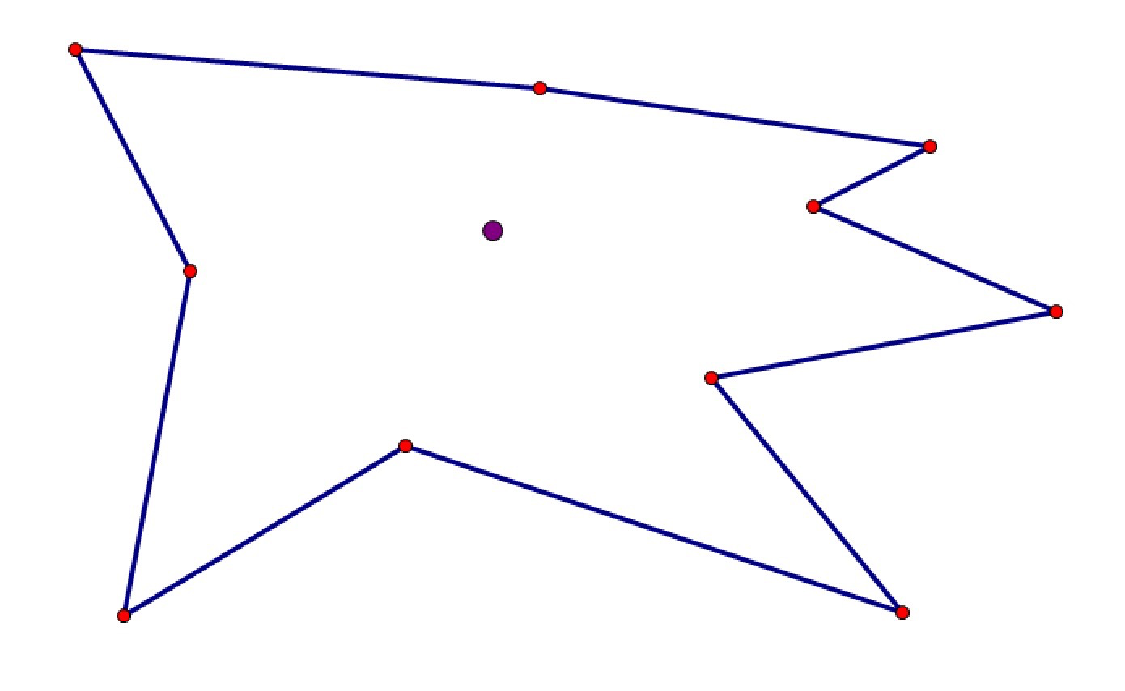
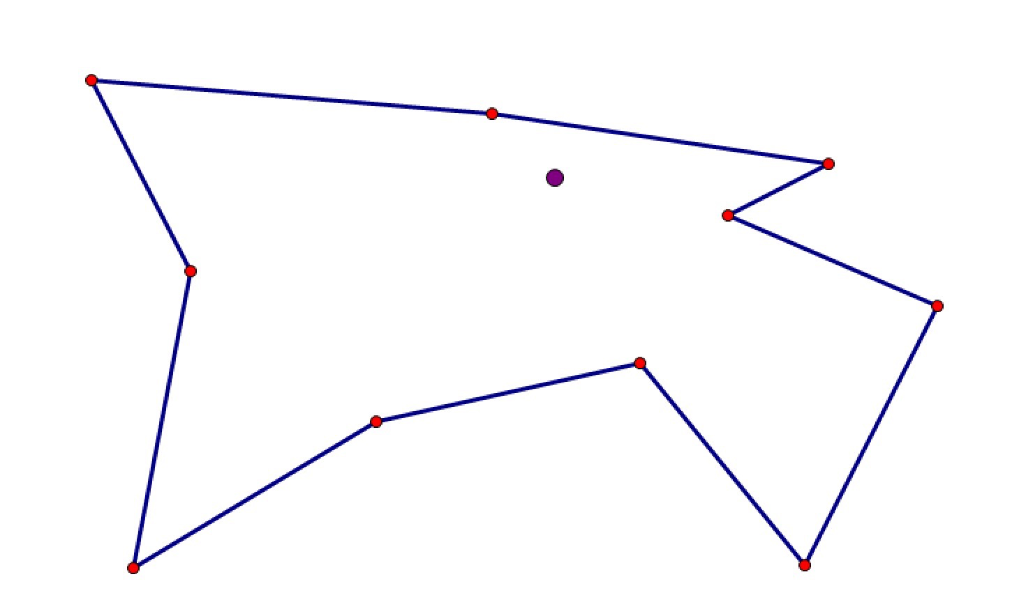
Build Wall
给定n个点，要求把他们连成一个好的简单多边形。
定义好的简单多边形：存在一个多边形内的点可以看到多边形的任意一处。
求可能的周长最短的简单多边形。

Slide 22
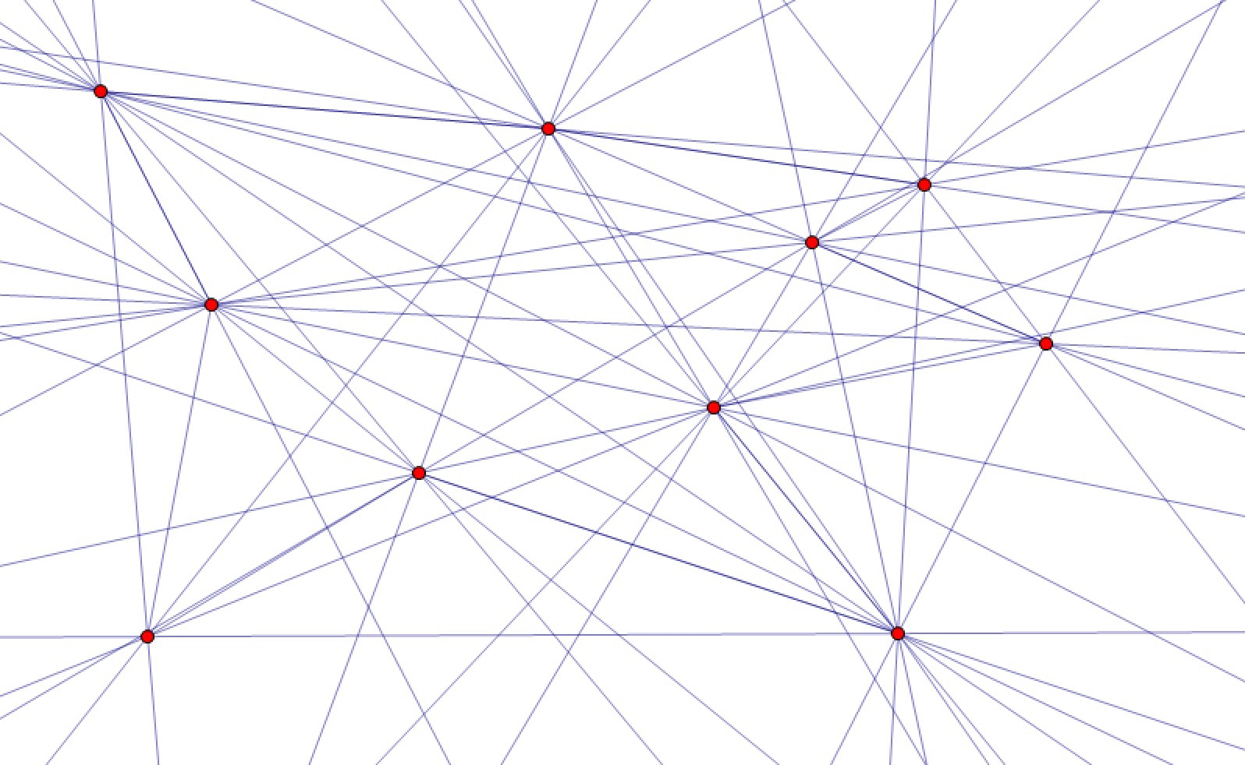
Build Wall
反向考虑，当确定观看点时，连线方式唯一确定，即极角序。
考虑观看点的变化引起的极角序变化。

Slide 23
Build Wall
farmland家族的又一成员？
枚举任意两条直线的交点，乱搞枚举该点周围临近的点。
代码量大大下降。

Slide 24
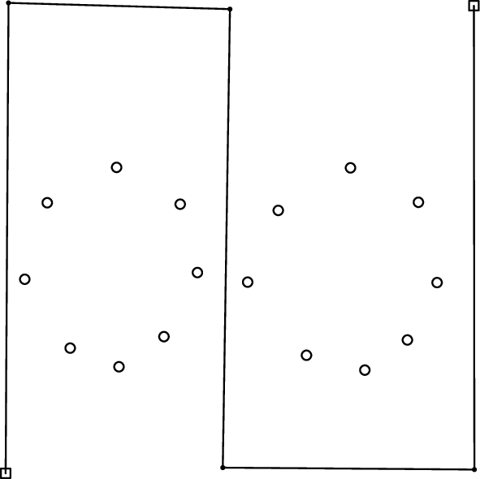
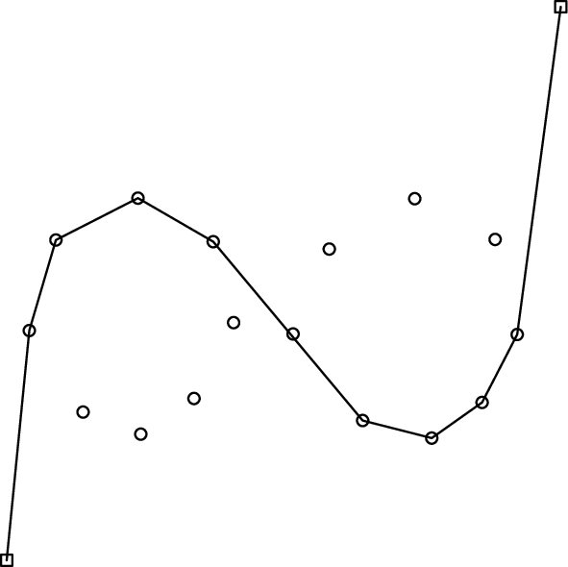
Tighten Up! (Japan Domestic 2009)
平面给定n个钉子
平面一条绳子，用m个点的折线表示，线段的两头为洞向下拉。
求拉到最后的长度。

Slide 25
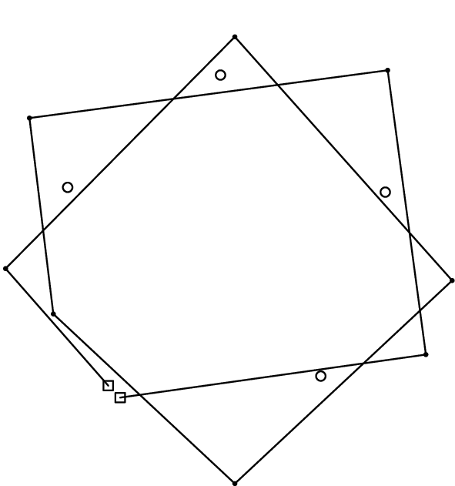
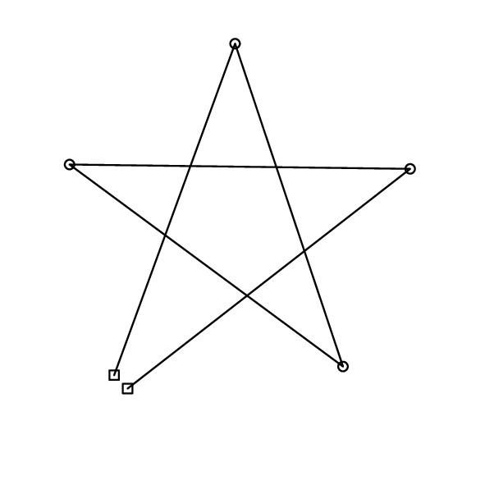
Tighten Up! (Japan Domestic 2009)

Slide 26
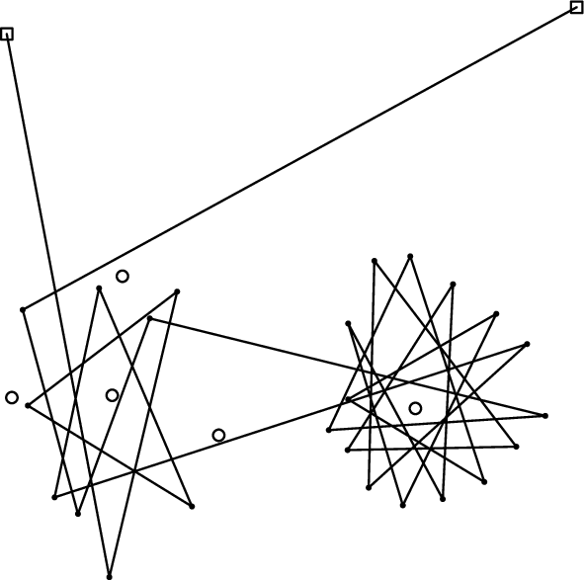
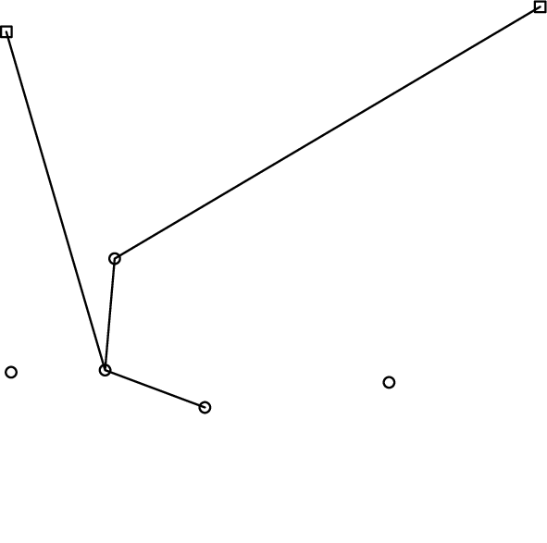
Tighten Up! (Japan Domestic 2009)

Slide 27
Tighten Up! (Japan Domestic 2009)
rng_58’s hardest problem.

Slide 28
常见的方法
用科学的计算方法求数值解
扫描线
确定关键点
分段乱搞
整点的好性质
随机算法

Slide 29
Thanks for listening

